Slide 1
Министерство высшего образования и науки Российской Федерации Таганрогский институт имени А. П. Чехова (филиал) ФГБОУ ВО «Ростовский государственный экономический университет (РИНХ)» Отчет о работе лаборатории практической и экспериментальной психологии
В.И. МИЩЕНКО,
ЗАВЕДУЮЩИЙ учебной лабораторией ПРАКТИЧЕСКОЙ
и ЭКСПЕРИМЕНТАЛЬНОЙ ПСИХОЛОГИИ

Slide 2
Работа в лаборатории велась согласно утвержденному Плану на 2020-2021 уч.г.
ПО СЛЕДУЮЩИМ НАПРАВЛЕНИЯМ:
Организационно-теоретическое
Организационно-методическое
Диагностическое
Учебно-методическое
Научное
Научно-методическое
Психологическое сопровождение
Профориентационное

Slide 3
Организационно-методическое направление
Подобрана тестовая батарея, материалы для проведения входного тестирования студентов
1 курса института.
Собраны письменные согласия студентов, составлена общая база данных респондентов. Результаты прошли обработку, составлены аналитические справки.
Общее количество студентов, прошедших диагностику – 170

Slide 4
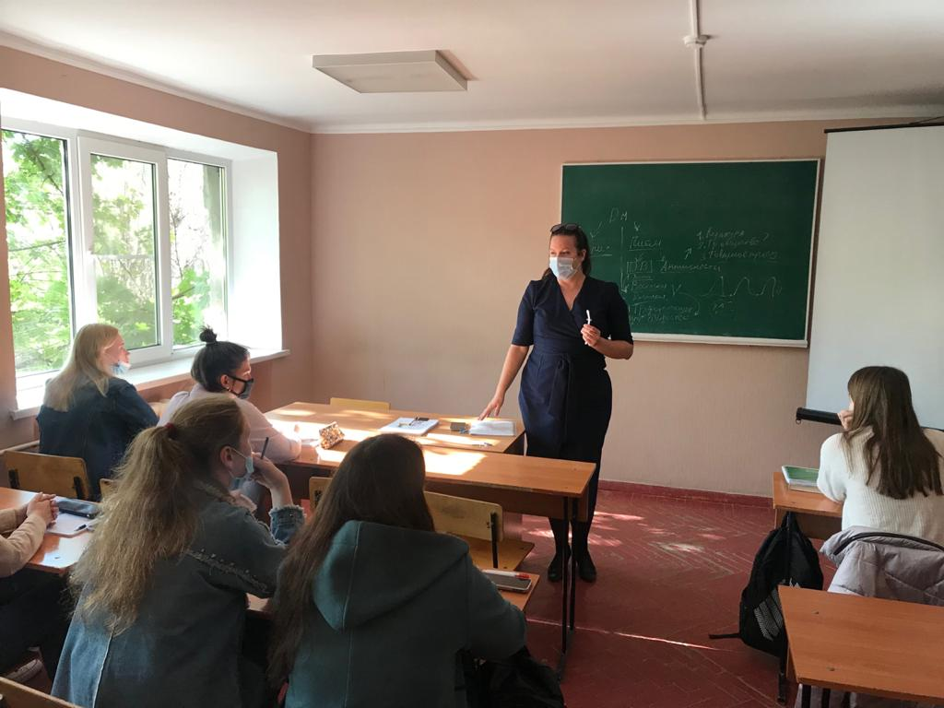
Диагностическое направление
Общее количество прошедших диагностику студентов – 170

Slide 5
Учебно-методическое направление
I. Организация Учебной практики бакалавров и магистрантов ОФО и ЗФО:
-Практика по получению первичных умений и навыков;
-Практика по получению профессиональных умений и опыта профессиональной деятельности;
-Практика по НИР.
II. Обеспечение лабораторных работ по дисциплинам психологического цикла
и занятий на курсах ЦПК ТИ имени
А.П. Чехова.

Slide 6
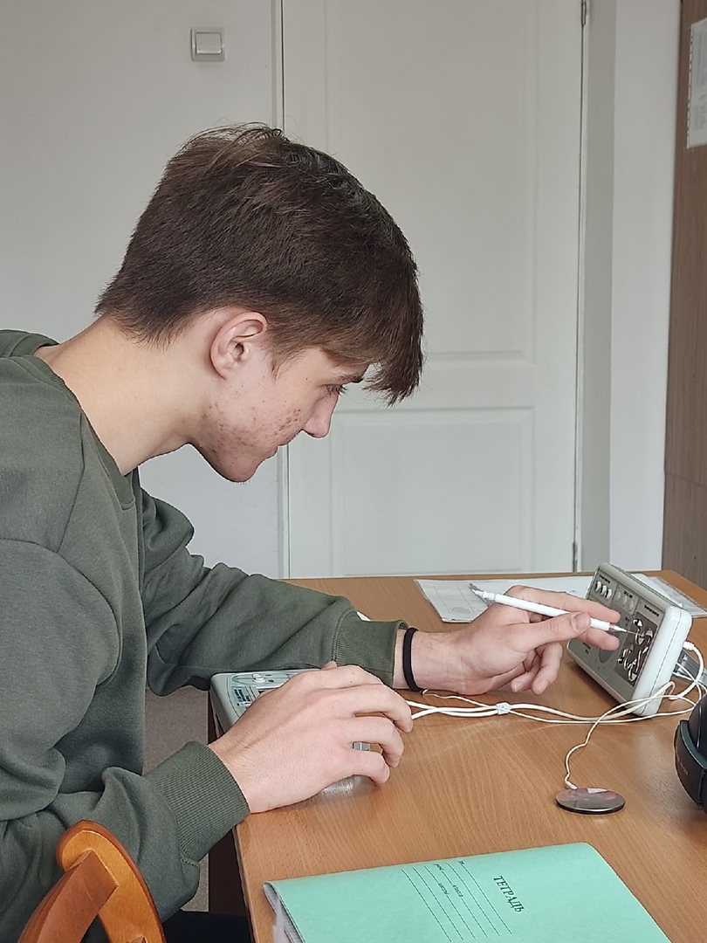
Учебная практика, Практика по получению первичных умений
и навыков профессиональной деятельности

Slide 7
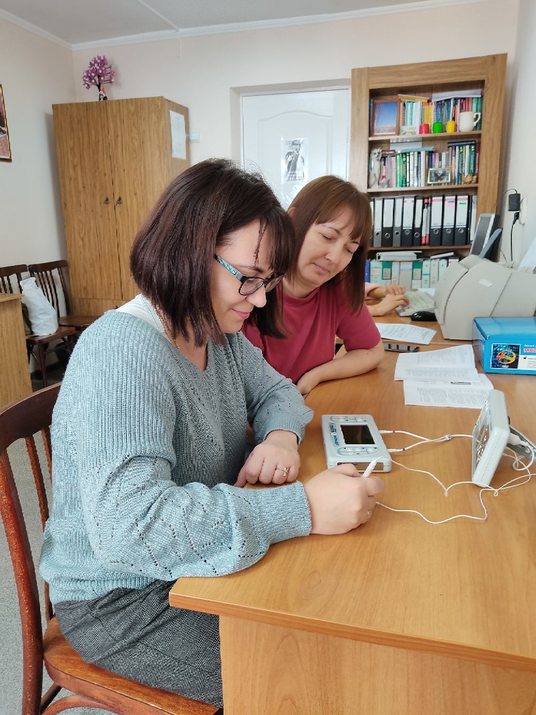
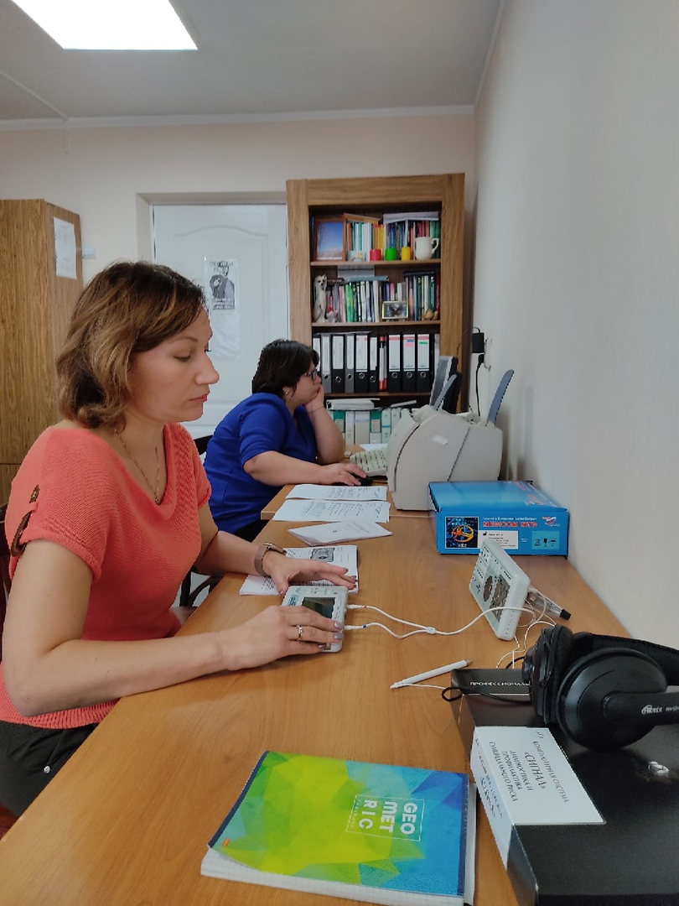
Проведение
практических занятий
со слушателями курсов
повышения квалификации
(ЦПК ТИ имени А.П. Чехова)
«Психология»
«Педагогика и психология»

Slide 8
Научное направление
НАУЧНЫЕ КОНФЕРЕНЦИИ
и КОНКУРСЫ
При активном участии ППС кафедры психологии выполнена работа по подготовке и проведению :
IV Всероссийской научной конференции «Актуальные проблемы аддиктивного поведения»
Студенческой научной конференции ТИ имени А.П. Чехова (секция психологии)
Организация работы СНК «Клуб Активной Психологии»

Slide 9
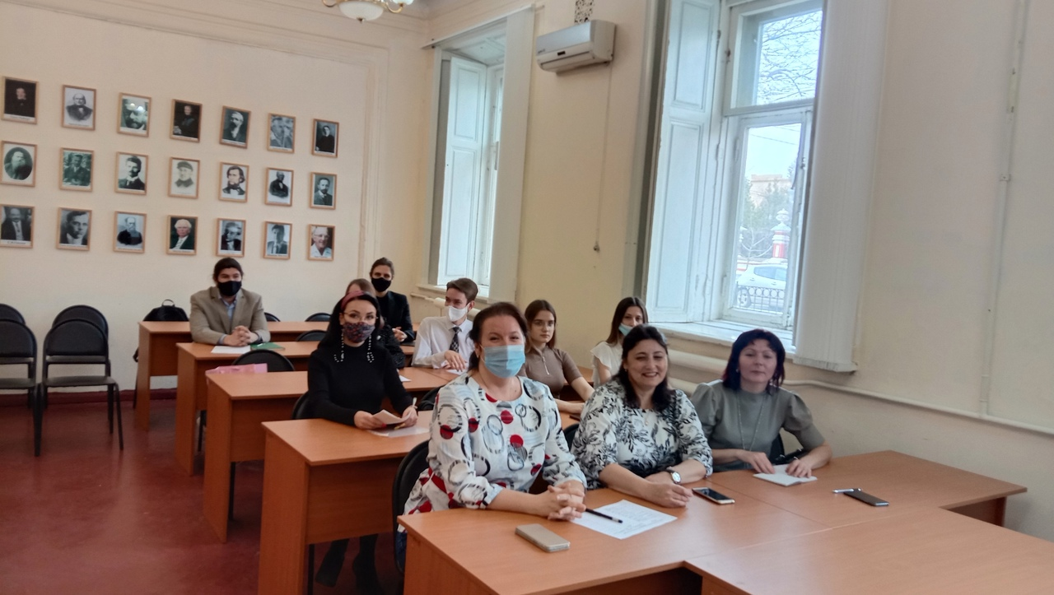
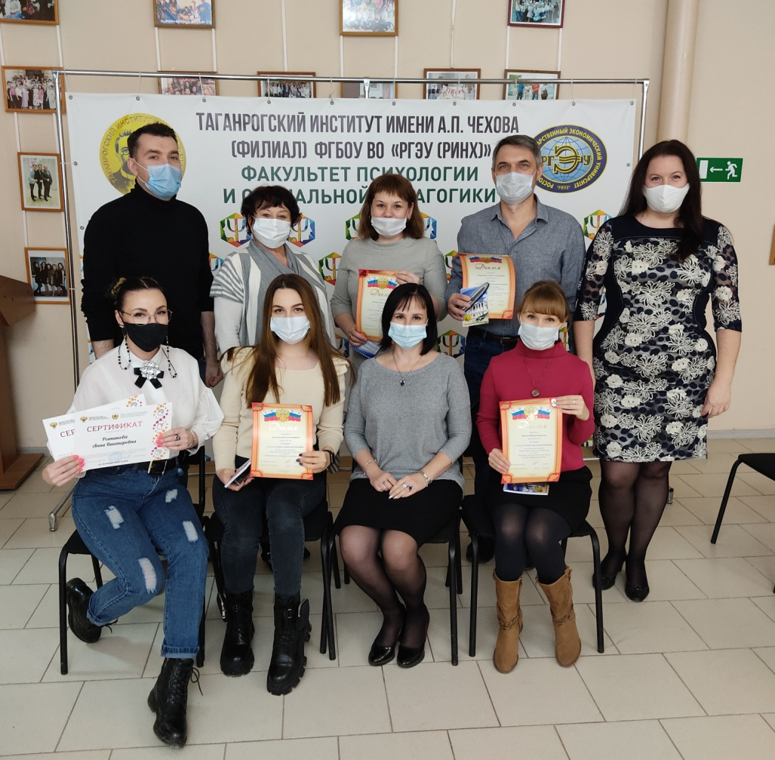
Конференция: фрагмент работы секции
Заседание СНК «Клуб Активной Психологии»

Slide 10
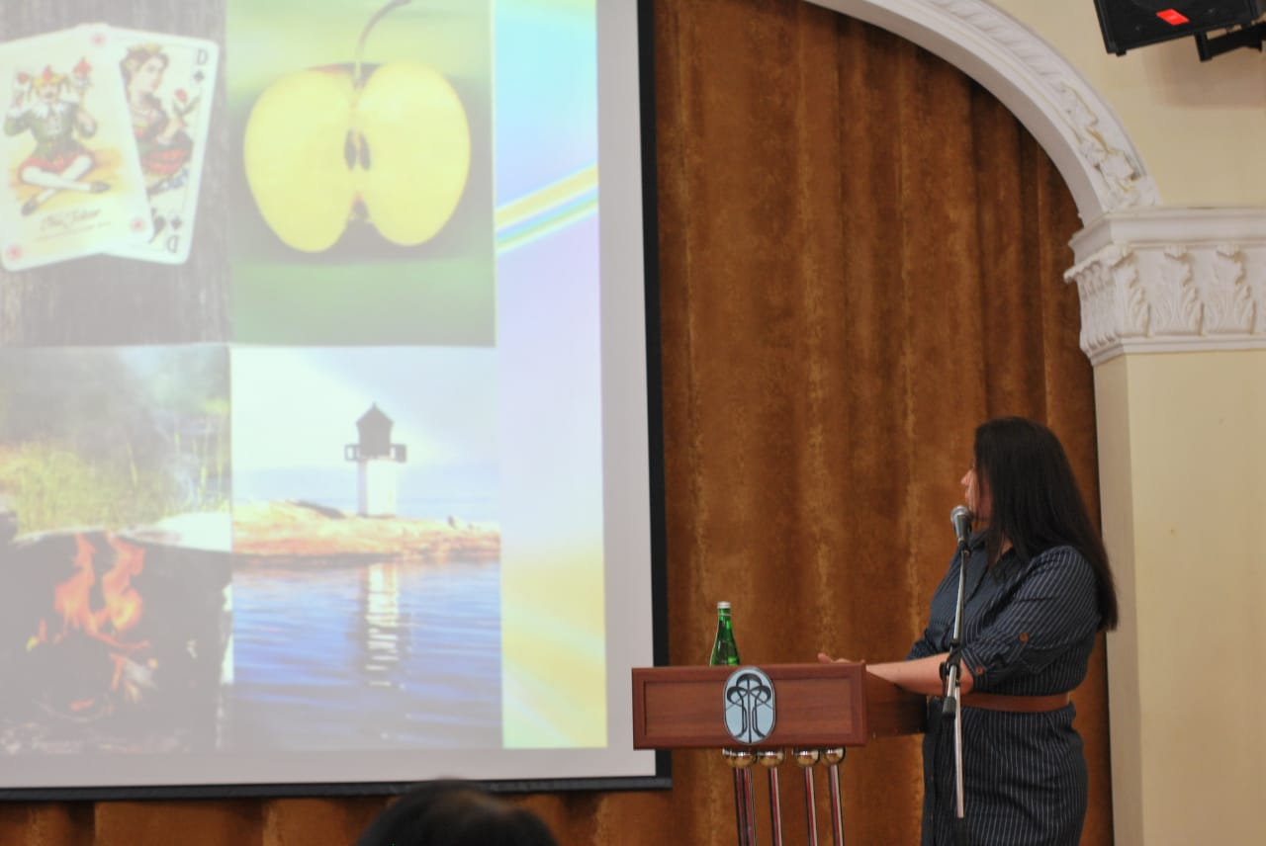
Научное направление
Результаты исследований в лаборатории были представлены на Международных, Национальных и Всероссийских научных конференциях.
По результатам исследований в лаборатории издано 10 трудов ( из них – 1 статья Scopus,
1 ВАК, 1 глава в коллективной монографии,
7 статей РИНЦ).
Выступление на пленарном заседании
XXII Национальной научной конференции
(Таганрог, ТИУиЭ)

Slide 11
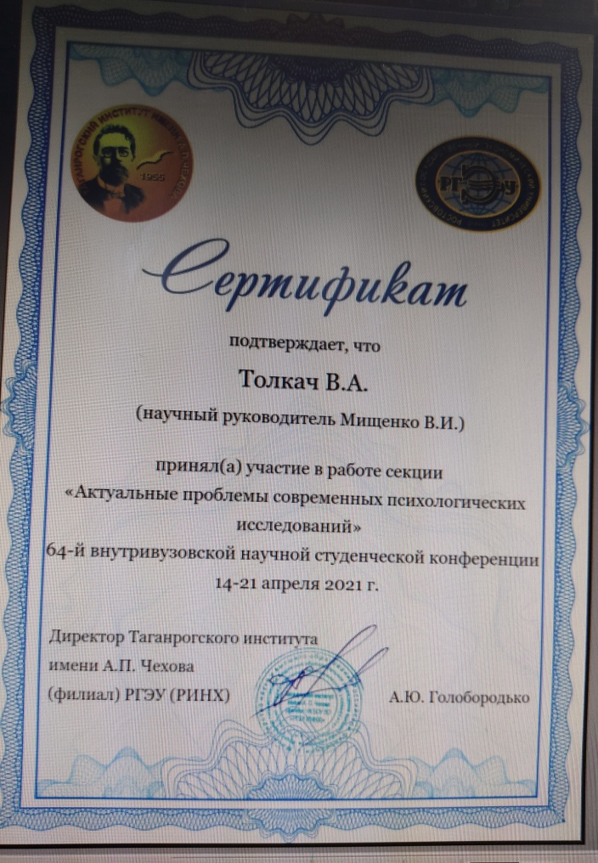
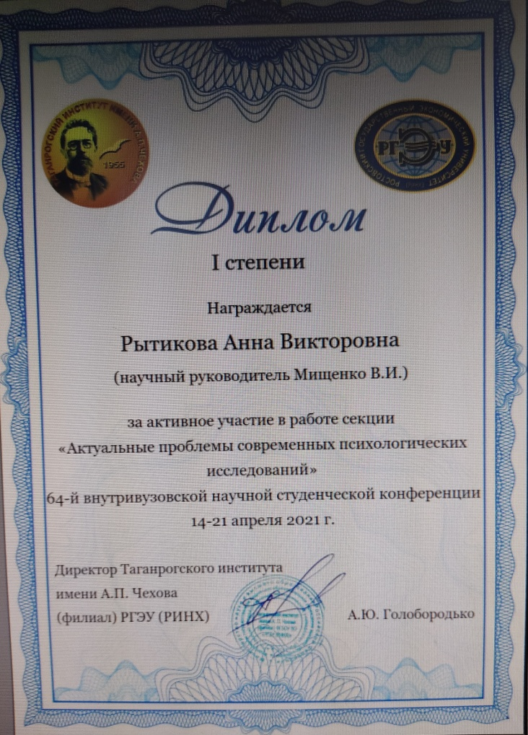
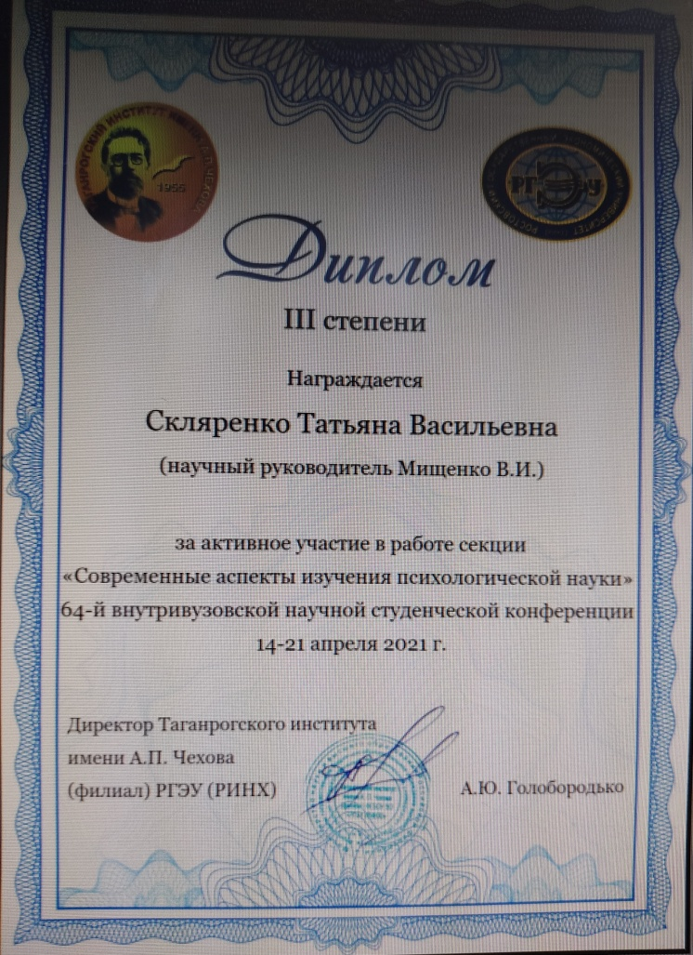
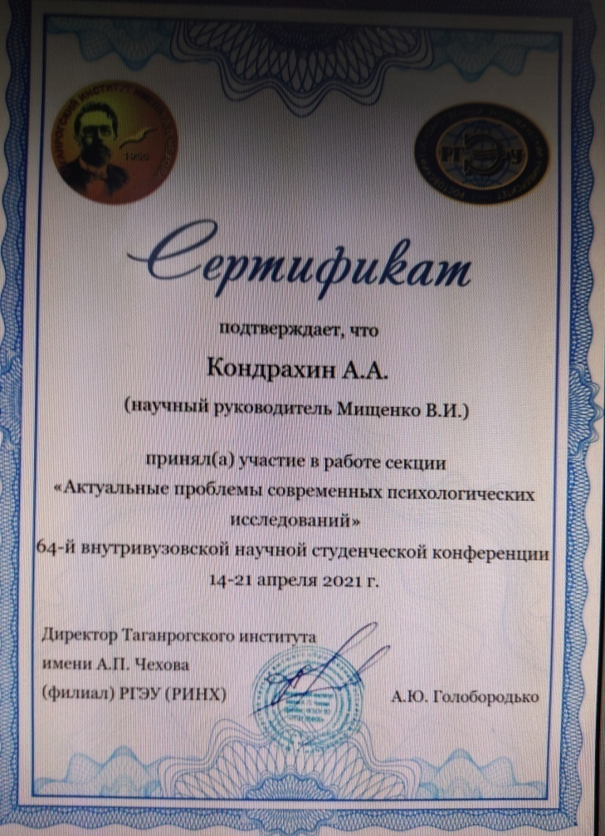
Руководство НИР студентов

Slide 12
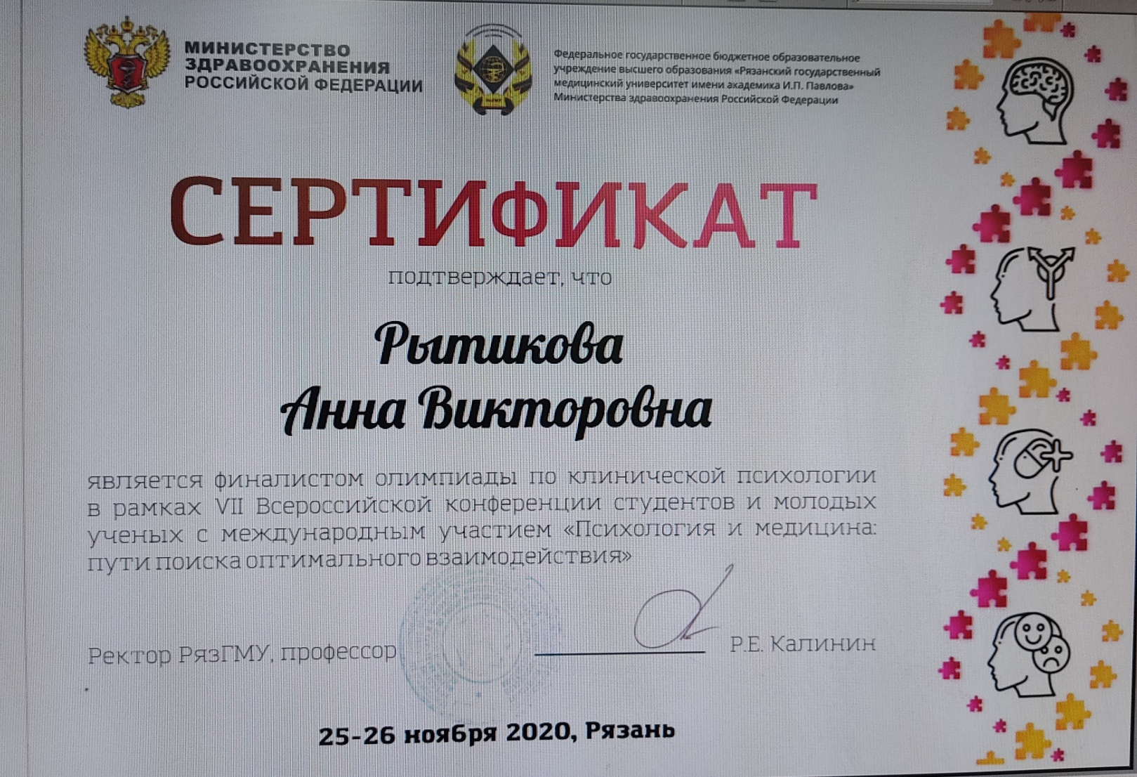
Участие в научных конкурсах и конференциях

Slide 13
Научно-методическое направление
Коллективом авторов
(О.А. Холина, Е.В. Казанцева, В.И. Мищенко)
издано учебное пособие с грифом УМО ВО
«Основы психологической компетентности
в профессиональной деятельности следователя»

Slide 14
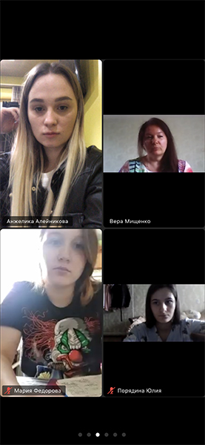
Научно-методическое направление
Разработаны и апробированы программы мастер-классов:
1. «Арт-терапевтические техники в работе практического психолога»
2. «Проведение психологической консультации онлайн»

Slide 15
Профориентационное направление
За отчетный период зав. лабораторией заключено 3 соглашения о сотрудничестве с образовательными учреждениями (МОБУ Краснодесантская СОШ, МАОУ гимназия имени А.П. Чехова, МОБУ СОШ №24)
участие в организации и проведении порядка 20 мероприятий. Среди них:
-Дни открытых дверей факультета, института (онлайн, оффлайн)
- «Неделя психологии»
-Выездные просветительские мероприятия для школьников
-Проведение занятий в Школе будущего магистранта
-Проведение профессиональноориентированных мастер-классов для бакалавров

Slide 16
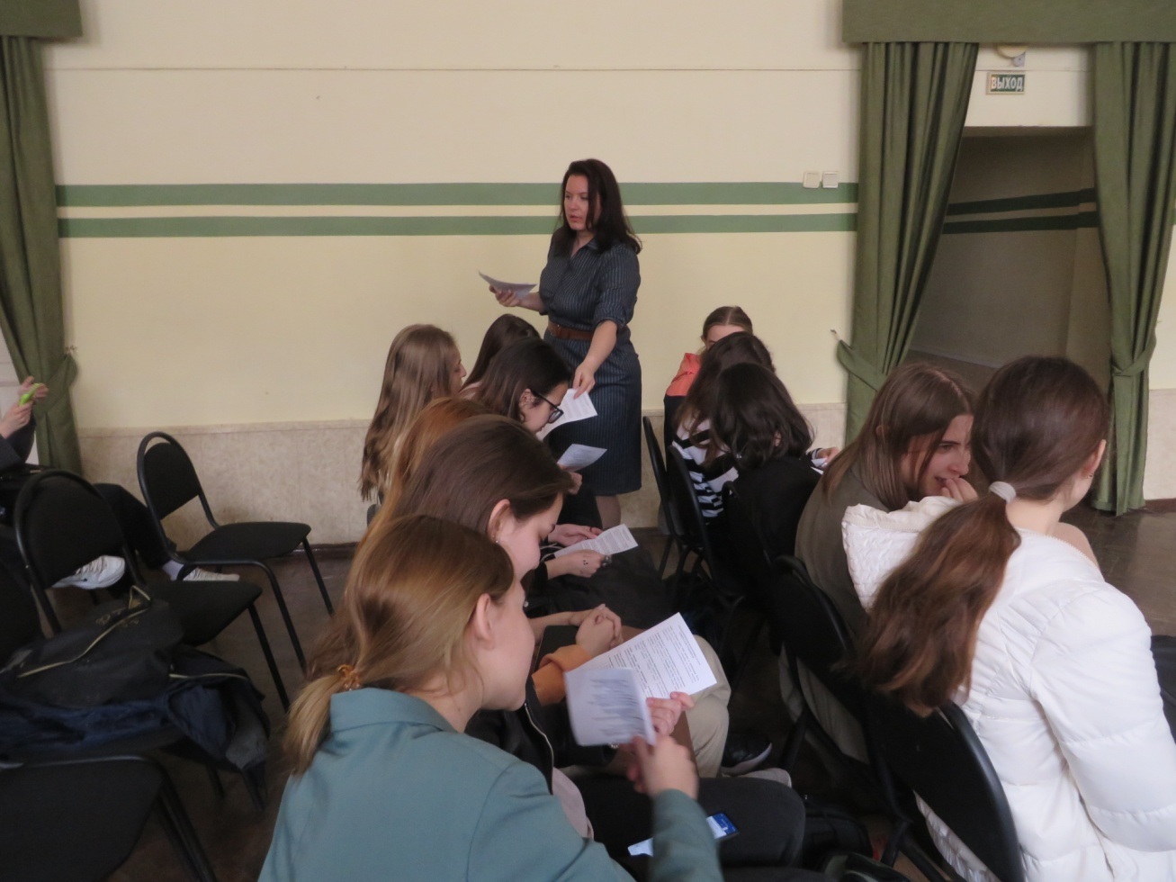
Профориентационные встречи
в школах города и области

Slide 17
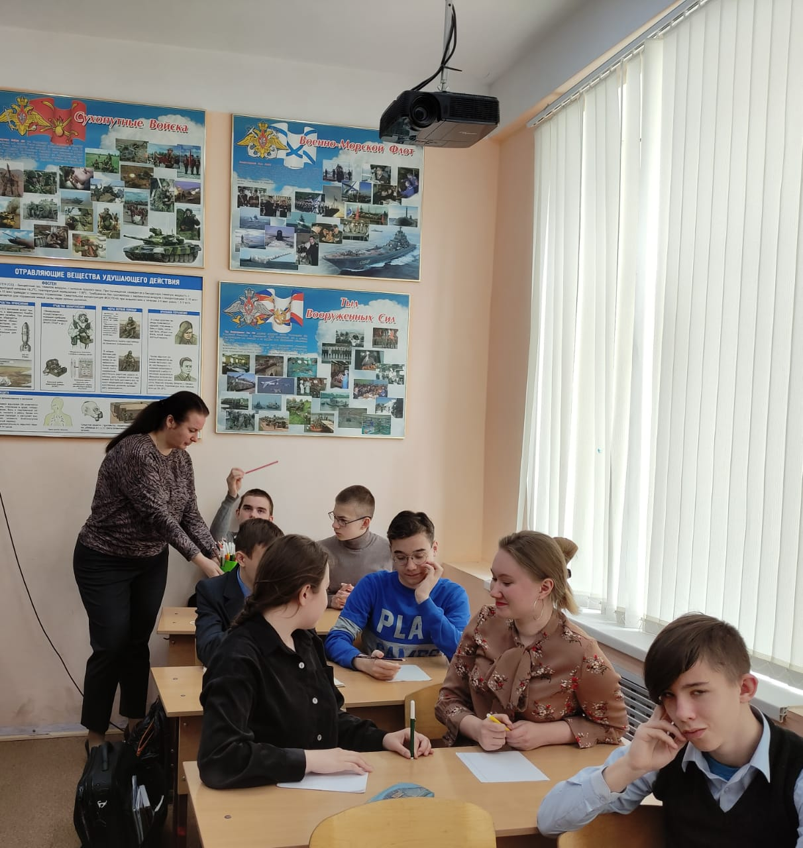
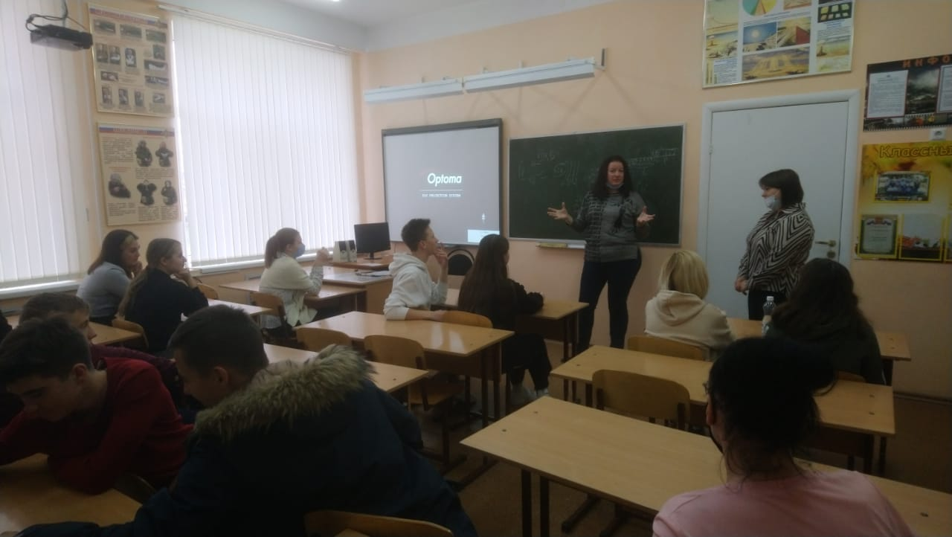
Просветительские уроки
для школьников из серии «Занимательная психология»

Slide 18
Психологическое сопровождение
Проведены индивидуальные консультации студентов по результатам диагностики и по личным обращениям (порядка 40 консультаций).
Проведены диагностические мероприятия (тестирование на оборудовании лаборатории) и первичная психологическая консультация обучающихся «группы риска» школ города в сопровождении педагогов-психологов (5 обращений).
Проведено консультирование педагогов-психологов по профессиональным вопросам (10 консультаций).

Slide 19
Психологическое сопровождение
Реализован совместный проект с Управлением образования г. Таганрога
«ЕГЭ без стресса!»:
• проведены круглые столы и мастер-классы для педагогов-психологов и классных руководителей школ г. Таганрога;
• принято участие в общегородском родительском собрании ;
• проведена серия авторских тренингов «ЕГЭ без стресса!» на площадках школ.
Работа на площадках школ-партнеров ( проведение диагностики обучающихся и педагогов, проведение психологических тренингов со школьниками, консультативные встречи с педагогами-психологами).
Диагностика школьников на базе лаборатории (по обращению).

Slide 20
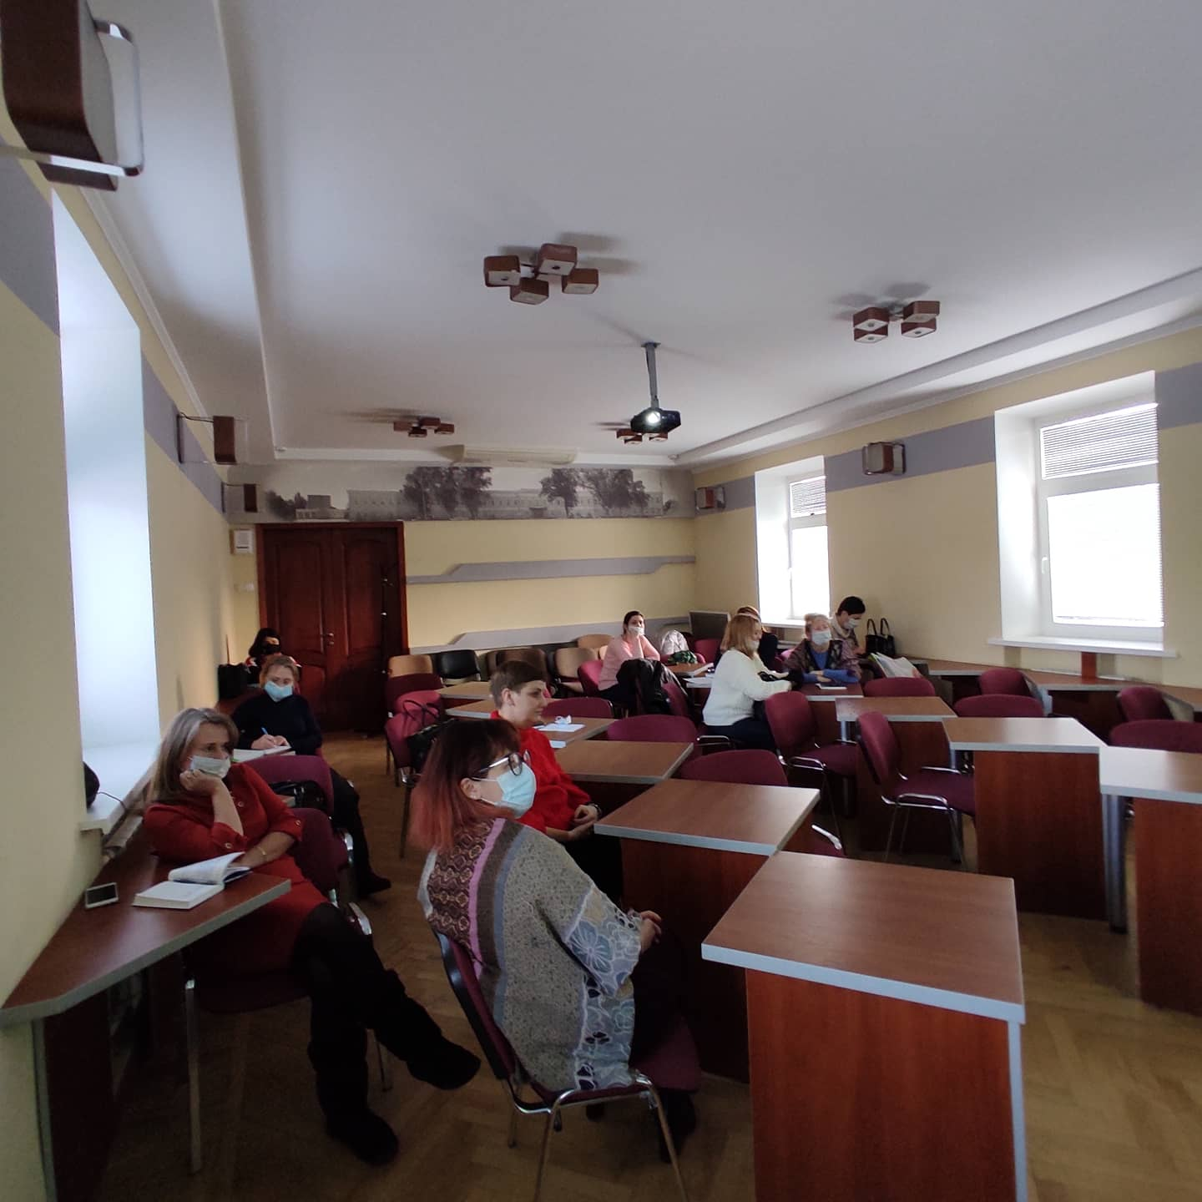
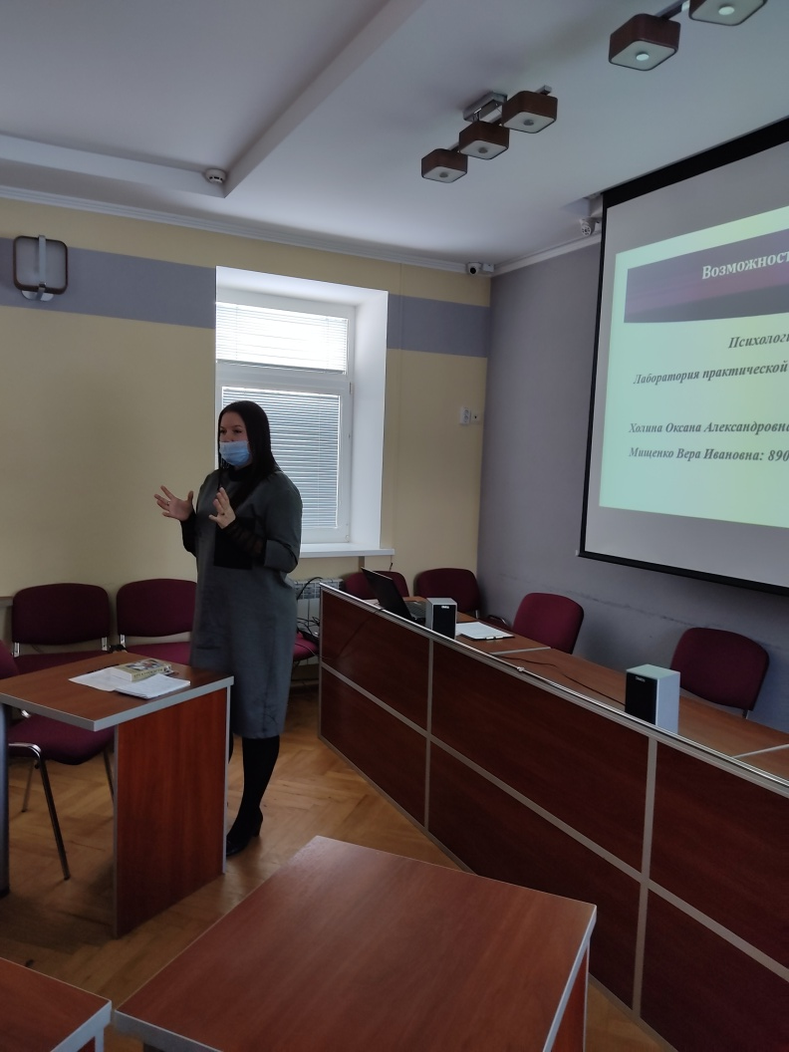
Круглый стол и мастер-класс для педагогов-психологов и классных руководителей

Slide 21
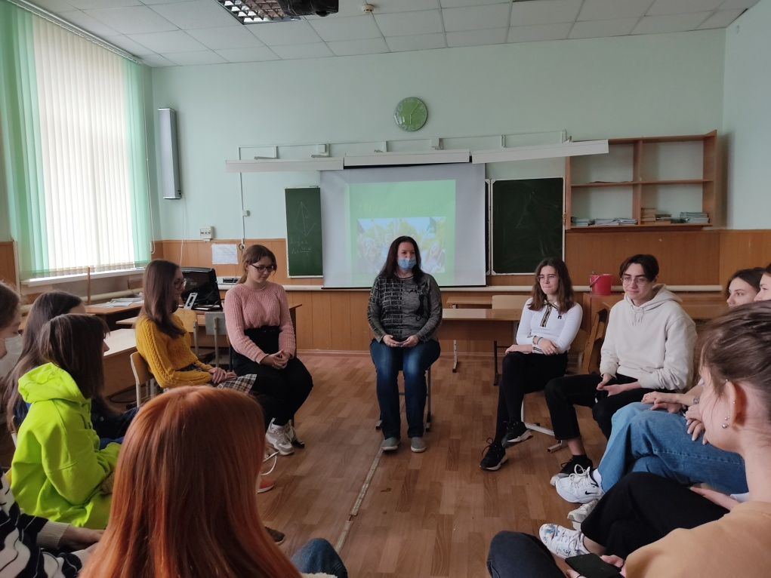
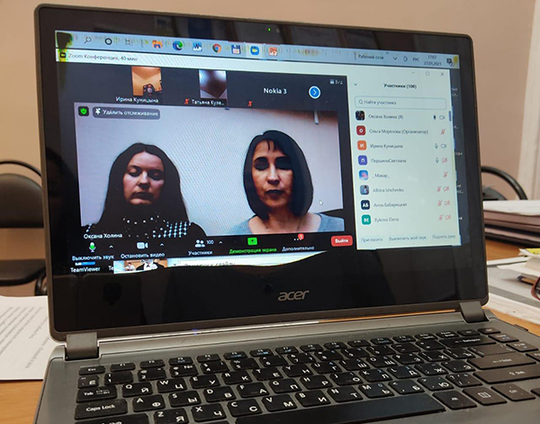
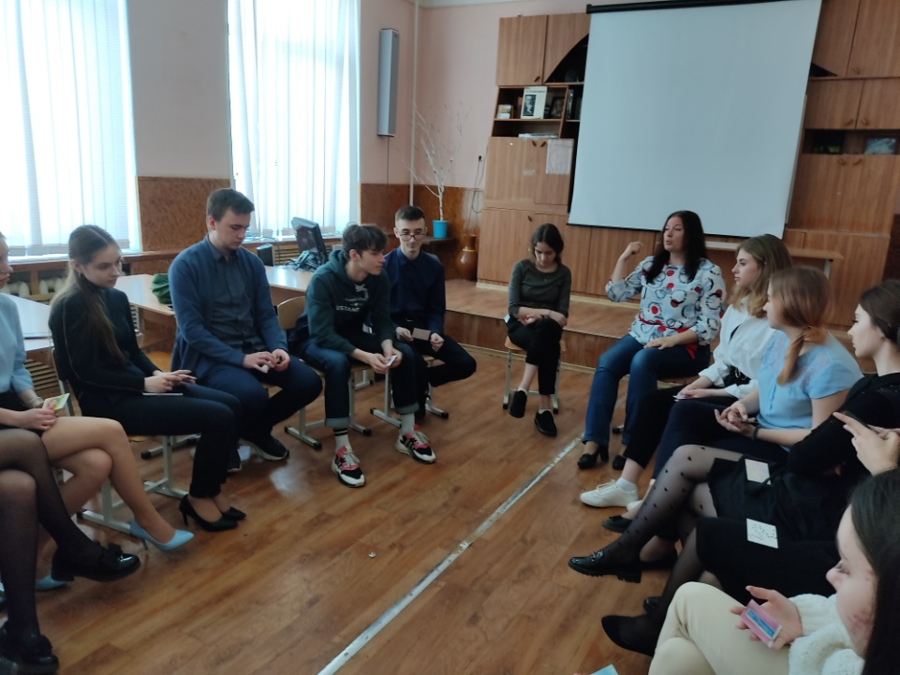
Серия тренингов
для 11-классников
«ЕГЭ без стресса!»
Участие в общегородском родительском собрании

Slide 22
Планы и перспективы
Развитие материально-технической базы лаборатории
Издание учебного пособия по Учебной практике в лаборатории

Slide 23
Спасибо за внимание!

